Slide 1
CVRČAK – najljepša pjesma Mediterana SEMEP 2019.

Slide 2
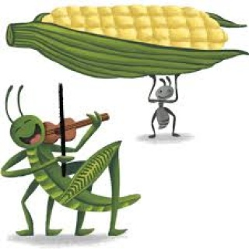
Cvrčak i mrav Ezop

Slide 3
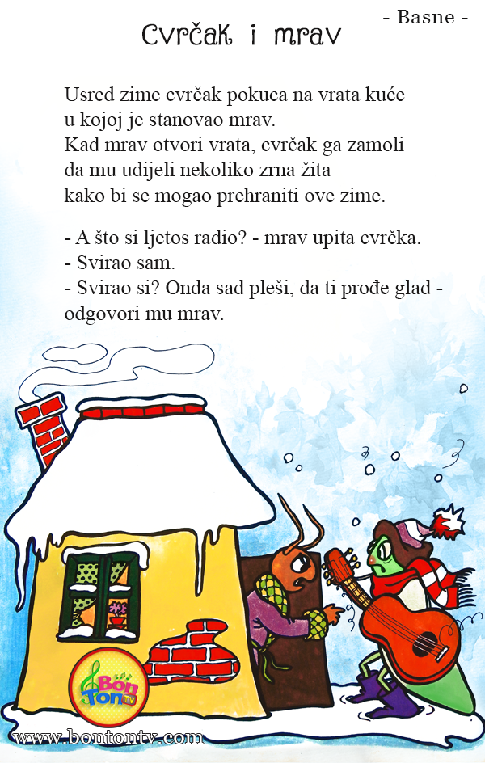

Slide 4
CVRČAK -sistematika
CARSTVO | Animalia
KOLJENO | Arthropoda
RAZRED | Insecta
PODRAZRED | Pterygota
INFRARAZRED | Neoptera
RED | Hemiptera
PORODICA | Cicadidae

Slide 5
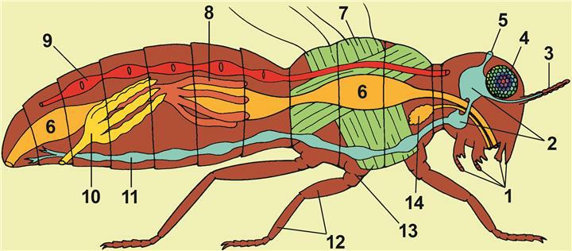
RAZRED-Insecta
Kukci su najbrojniji razred skupine člankonožaca.

Slide 6
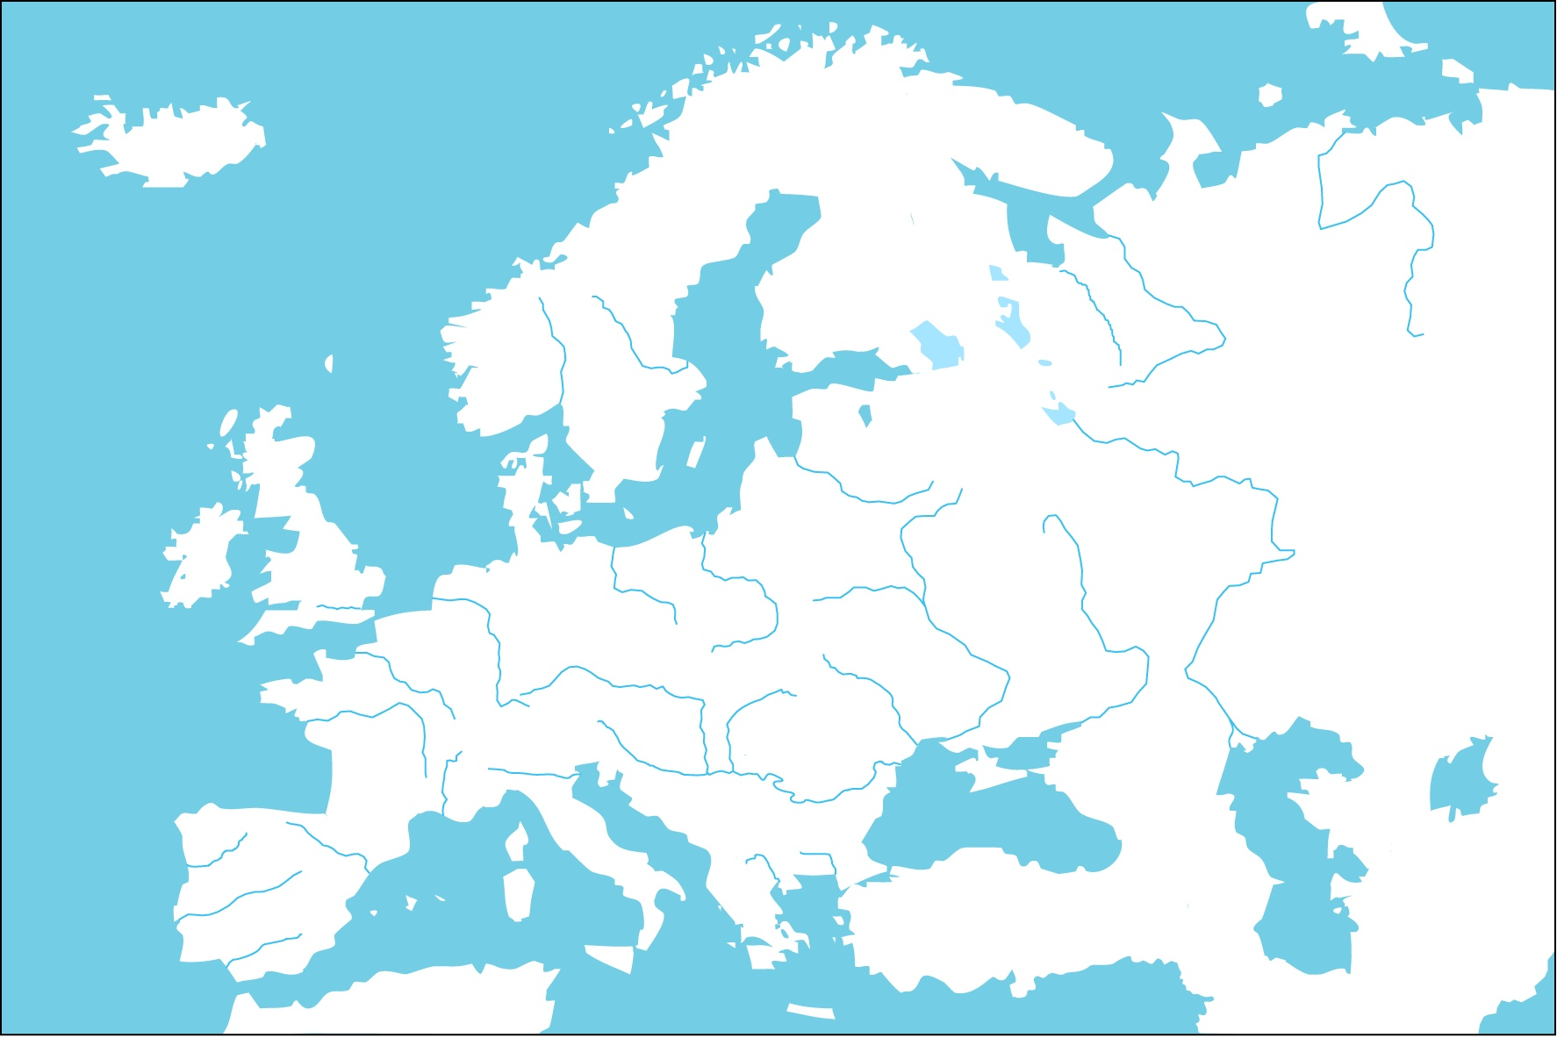
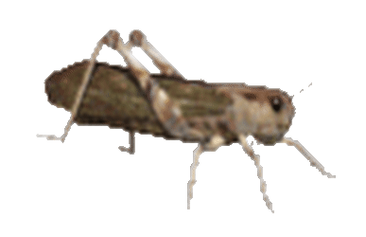
Maps
our office

Slide 7
CVRČAK - vrste
manin cvrčak (Cicada orni)
obični cvrčak (Lyristes plebejus)
veliki cvrčak (Cicada plebeja)
vinogradski cvrčak (Tibicen haematides)

Slide 8
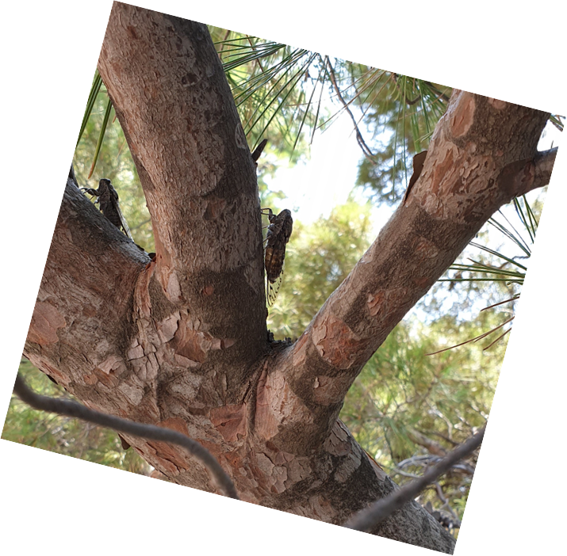
Lyristes plebejus L.

Slide 9
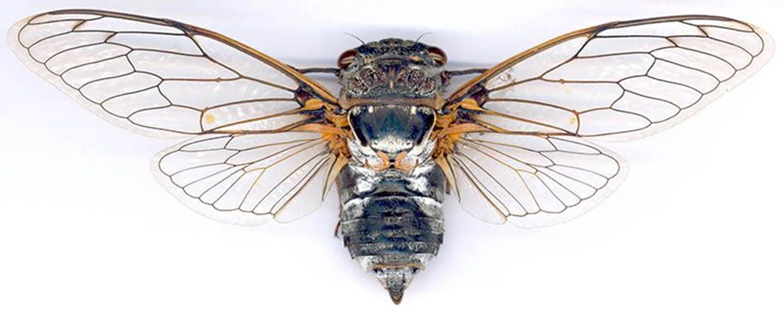
CVRČAK - građa
ticala
GLAVA
TRUP
prednja krila
ZADAK
cvrčalo
stražnja krila
Lyristes plebejus L.

Slide 10
Kako nastaje zvuk?
cvrčalo – napeta kožica na zatku koju pokreće mišić
cvrče samo mužjaci i tako privlače ženke

Slide 11
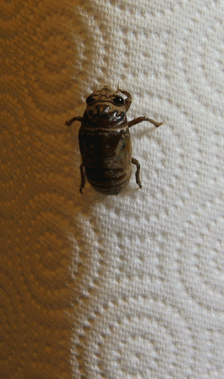
CVRČAK – razvojni ciklus

Slide 12
Terenski rad
odlazak u borovu šumu (Pinus halepensis L.)
mjerenje jakosti zvuka u dB pomoću aplikacije Sound Meter
mjerenje frekvencije cvrčanja i određivanje temperature zraka
potraga za jedinkama i fotografiranje

Slide 13
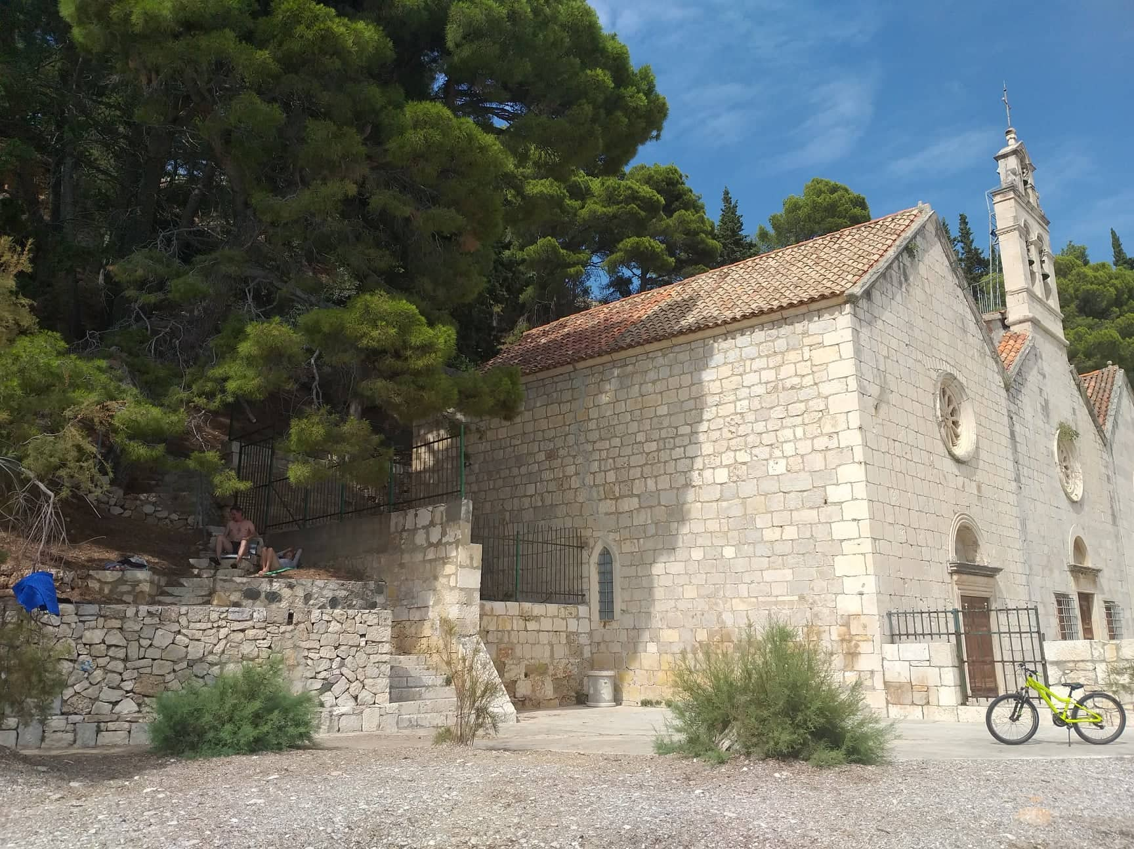
Terenski rad

Slide 14
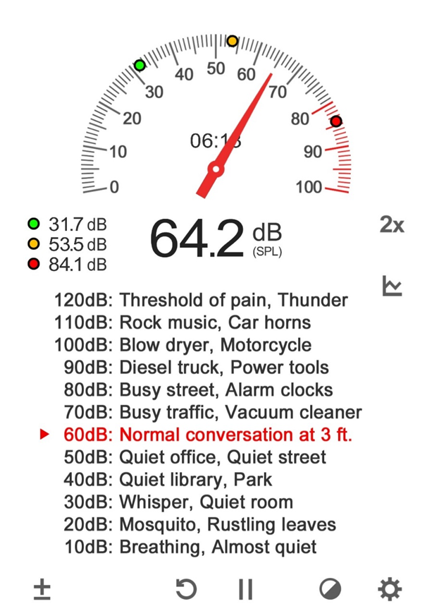
Jačina zvuka u dB
Podnožje | 49,2 dB
Vrh | 66,0 dB

Slide 16
Cvrčak kao termometar
Fizičar Amos Dobler – temperatura zraka =
broj cvrčanja (10 s)*6 -40/7+10
Vrijeme | Temperatura zraka po cvrčku | Temperatura zraka po DHMZ
10:00h | 25,5°C | 26°C

Slide 17
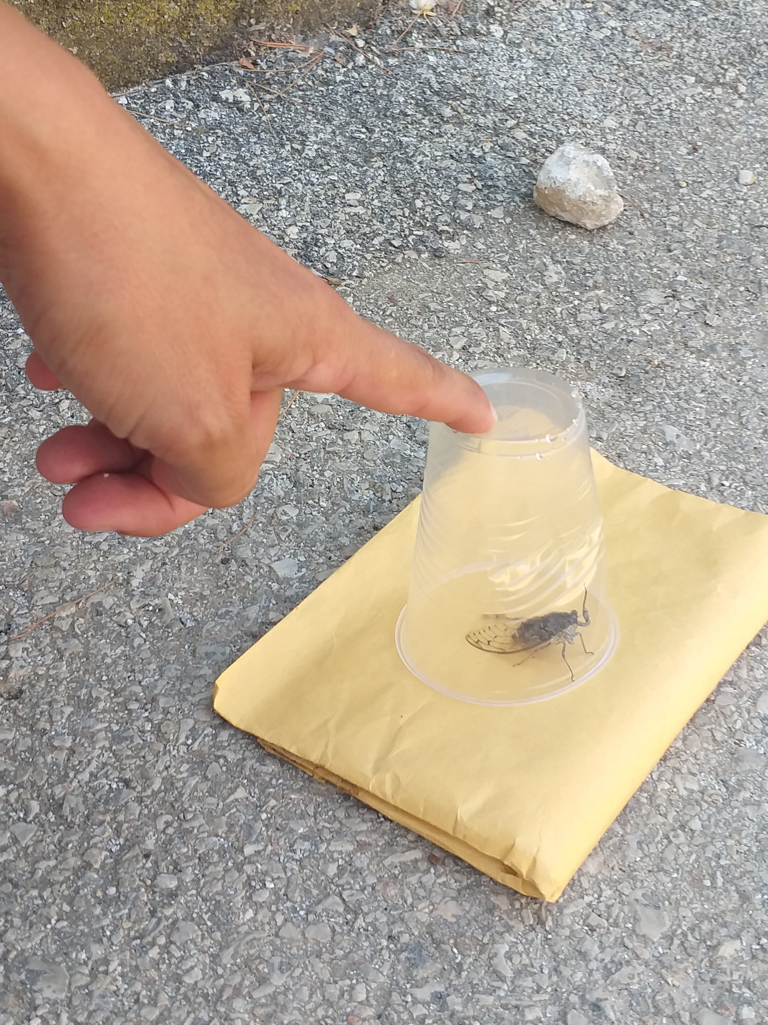
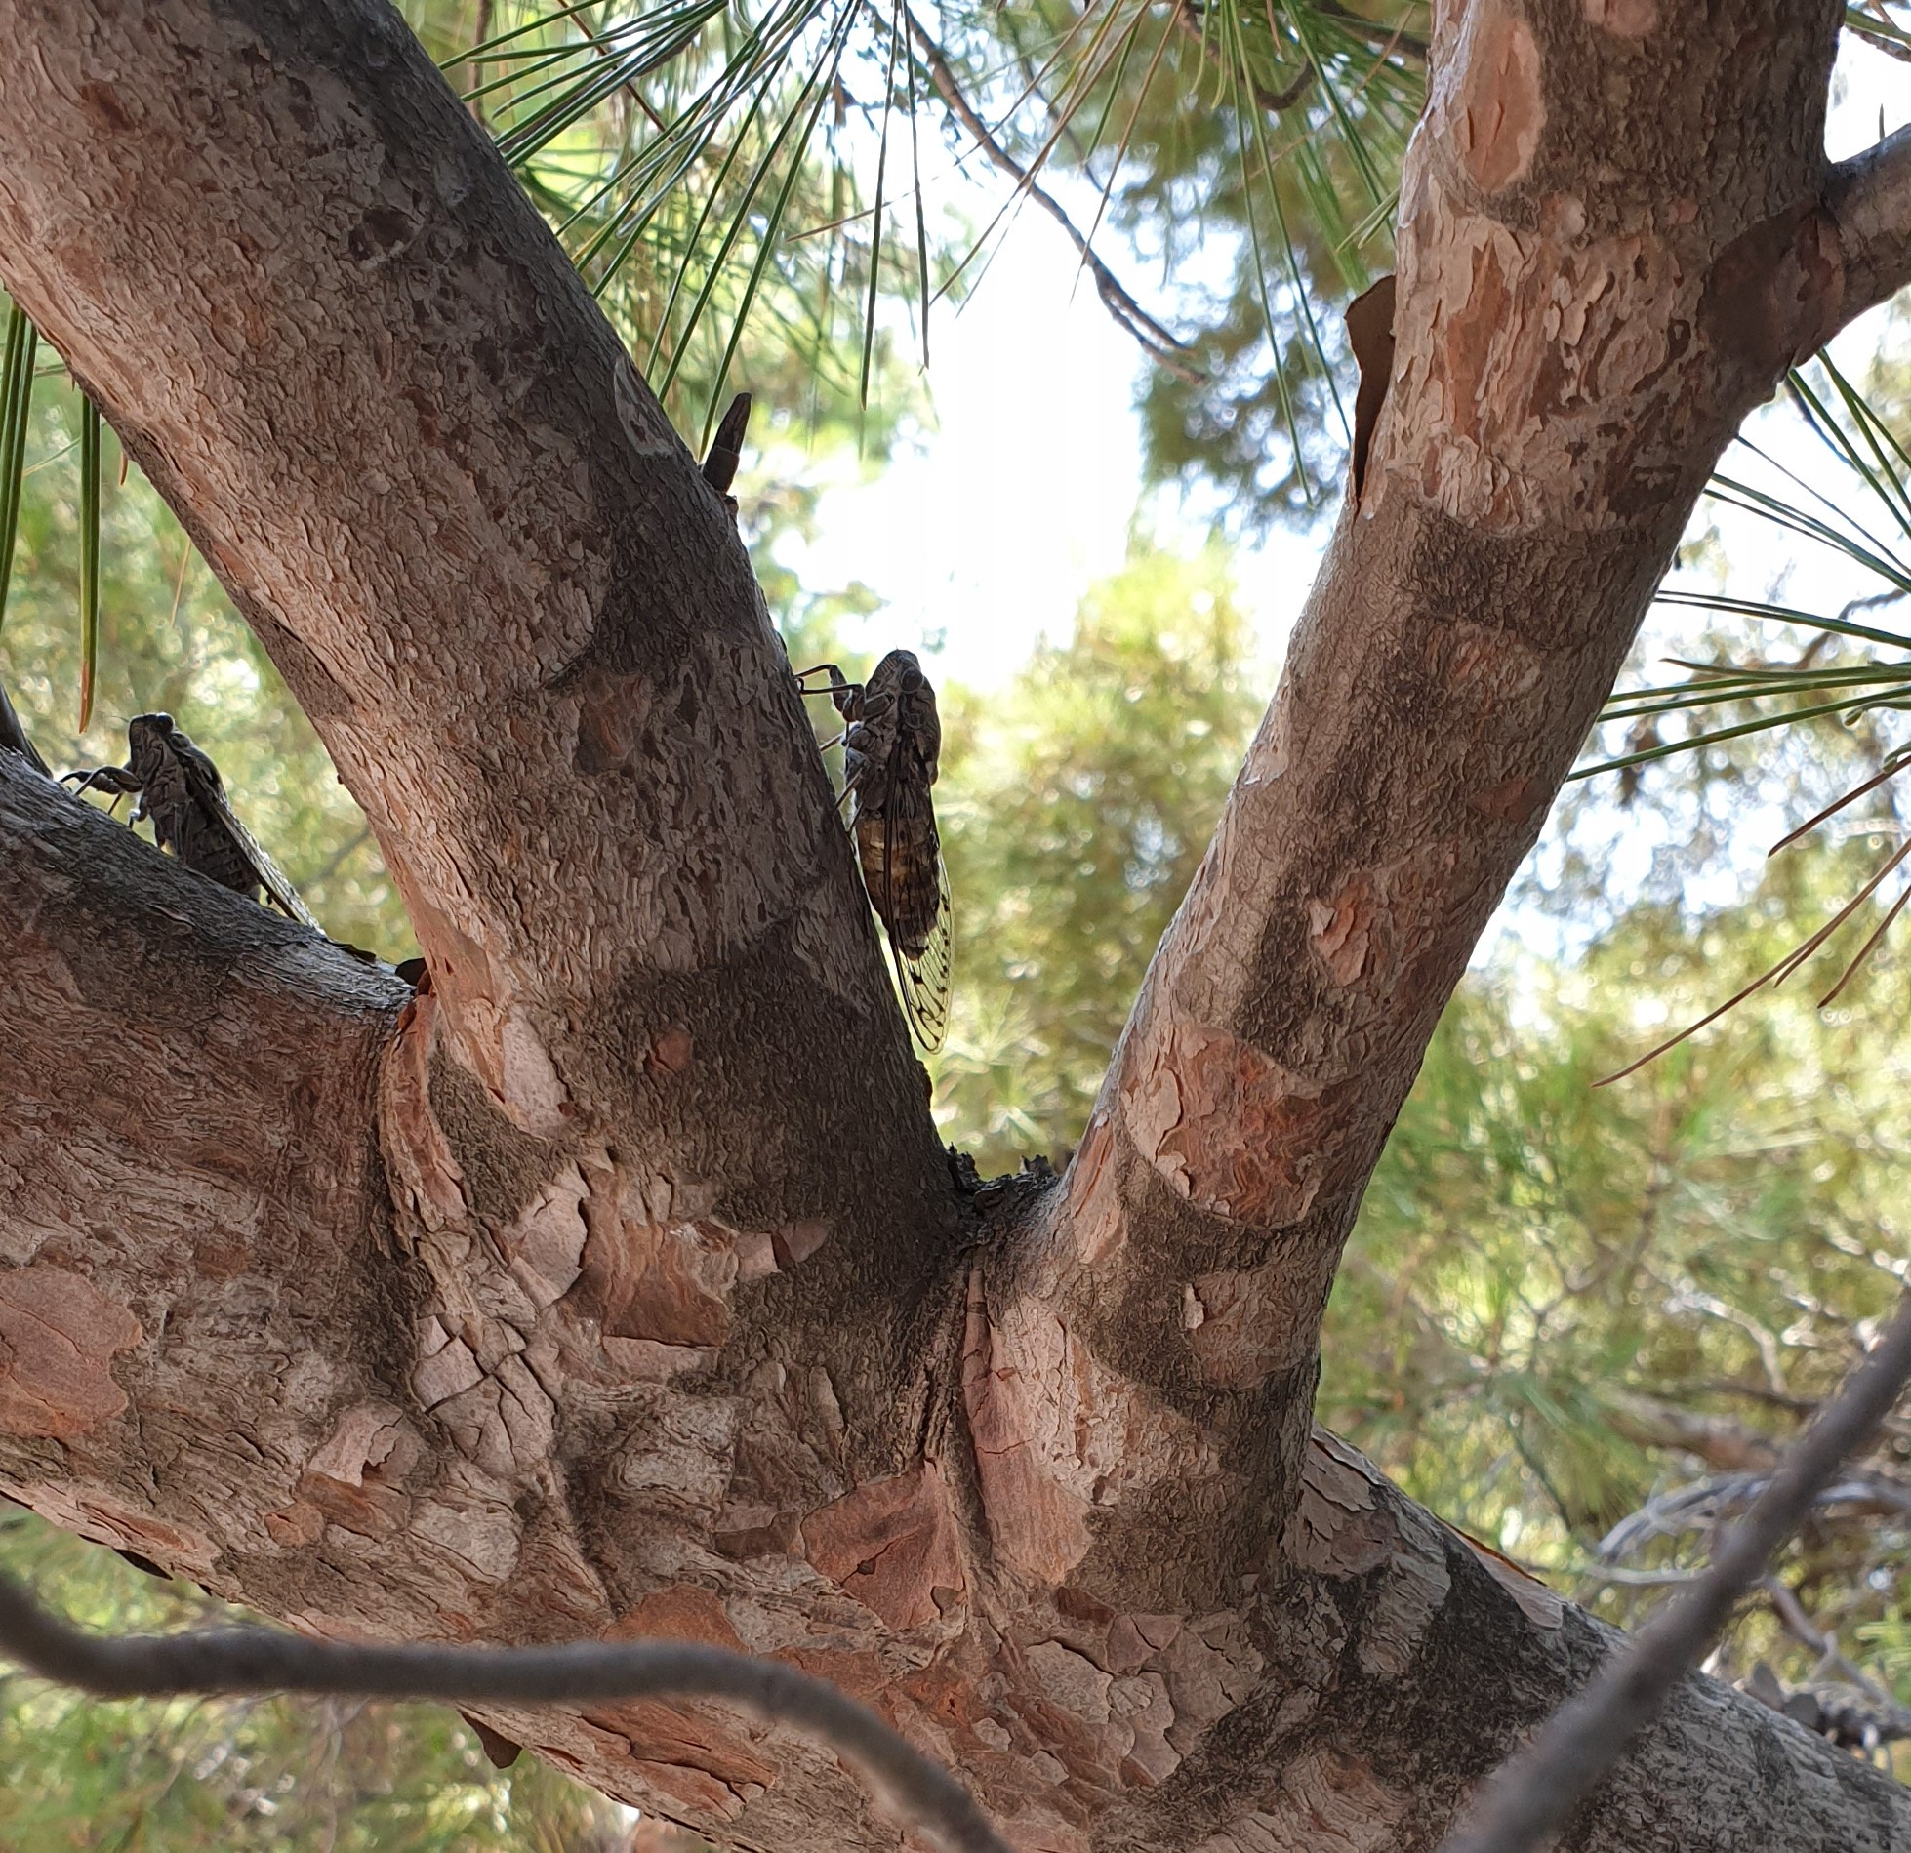

Slide 18
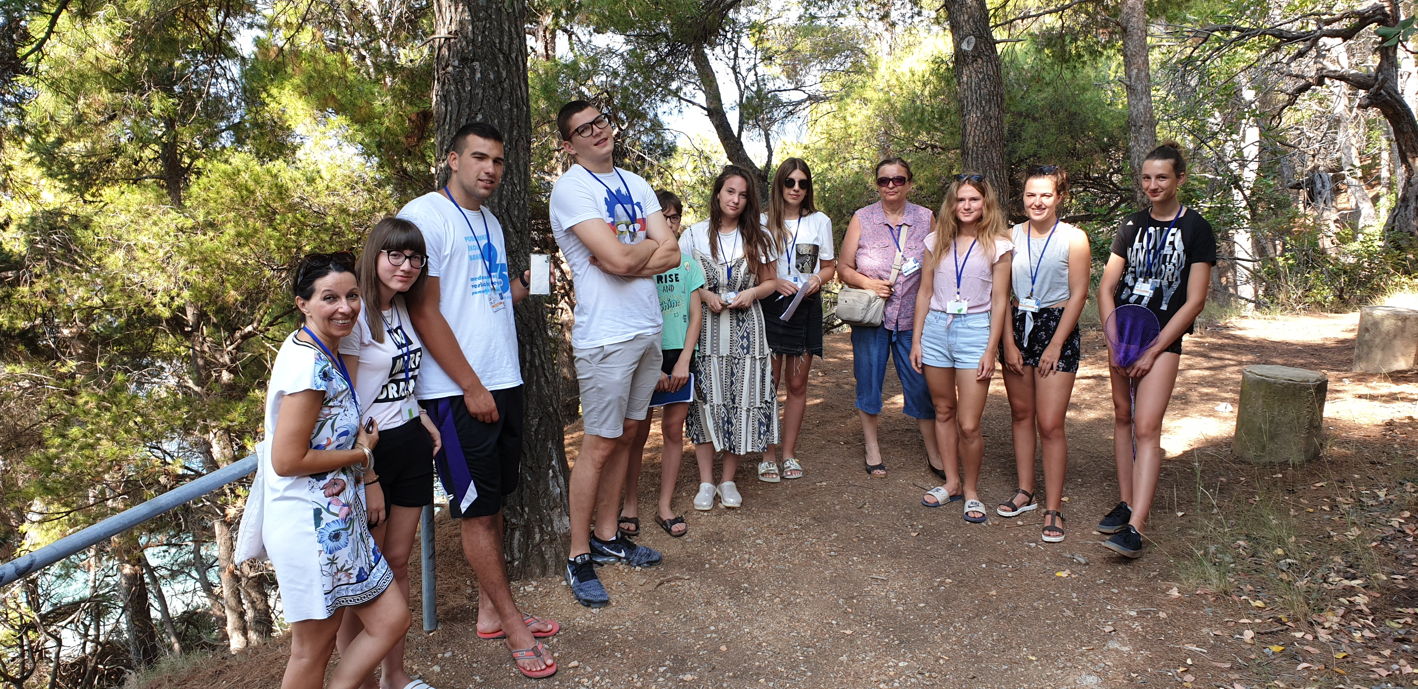

Slide 19
„…noć zamiriši, cvrčci počnu pismu“.

